Slide 1
Русский язык
2 класс
Подготовила: Мезина Ольга Анатольевна
учитель начальных классов
МКОУ «Малышево- Логовская СШ»

Slide 2
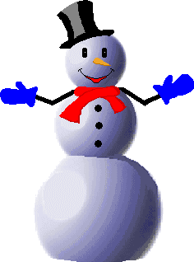
Письмо.
Здравствуй , дорогой друг. Пишет тебе сн . говик.Мне ребята сделали новый нос из м . ркови.
Как у тебя дела?

Slide 3

Тема урока:
«Упражнения в написании слов с безударным гласным звуком в корне, проверяемым и не проверяемым ударением».

Slide 4

Пальчиковая разминка
Стоит в поле теремок
На двери весит замок.
Мы замочек покрутили,
Мы замочек повертели,
Мы замочек постучали,
Постучали и открыли.

Slide 5





Подбери подходящие по смыслу словарные слова .
Громко лает .
СОБАКА
На грядке растет .
МОРКОВЬ
В берлоге спит .
МЕДВЕДЬ
Под кустом сидит .
Наступает после осени
ЗАЯЦ
зима

Slide 6
Орфограмма- это буква, написание которой нужно проверять.

Slide 7
карточка
Проверяемые словарные
морковь
месяц
стена
гора
вода
стрижи
пенал

